Slide 1
Agressie
Werkconferentie IZO

Slide 2
Wat is agressie?
Als gedrag:
Over je grenzen gaat
Een gebrek aan respect laat zien
Notes:
Wat is agressie voor jullie? Hoort agressie er bij?
Is uitschelden agressie? Is knijpen agressie?
Wat is jouw grens?

Slide 3
Definitie
Het toebrengen van schade aan materiaal of aan een ander persoon door het overschrijden van de grenzen, normen of regels van de ander, zich uitend in verbale agressie, bedreiging, fysieke agressie of agressie naar objecten.
Notes:
Wat vinden jullie van deze definitietjes
Nu je dit weet, wanneer vul jij dan een ROB formulier in of maak jij een melding? (Registratie ongevallen en beroepsziekten)
Waarom wachten tot iets heel erg is? ?
Belangrijk is dat het afhankelijk is van de grens van een ander. Het gaat erom dat jij je niet prettig hebt gevoeld. Het gaat erom dat de lg vraagt aan jou hoe het met je gaat.
Als je geen melding maakt weet de LG niets en kan geen actie ondernemen.

Slide 4
Verschillende uitingsvormen
Manipulatie
Schelden
Vloeken
Slaan
Schoppen
Ergste uitingsvorm; moord
Notes:
Kennen jullie verschillende uitingsvormen van grensoverschrijdend gedrag? Noem voorbeelden? Deze opschrijven.
Welke kennen jullie nog meer? Vernederen
Negeren
uitlachen

Slide 5
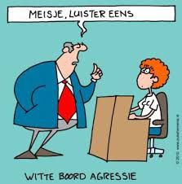
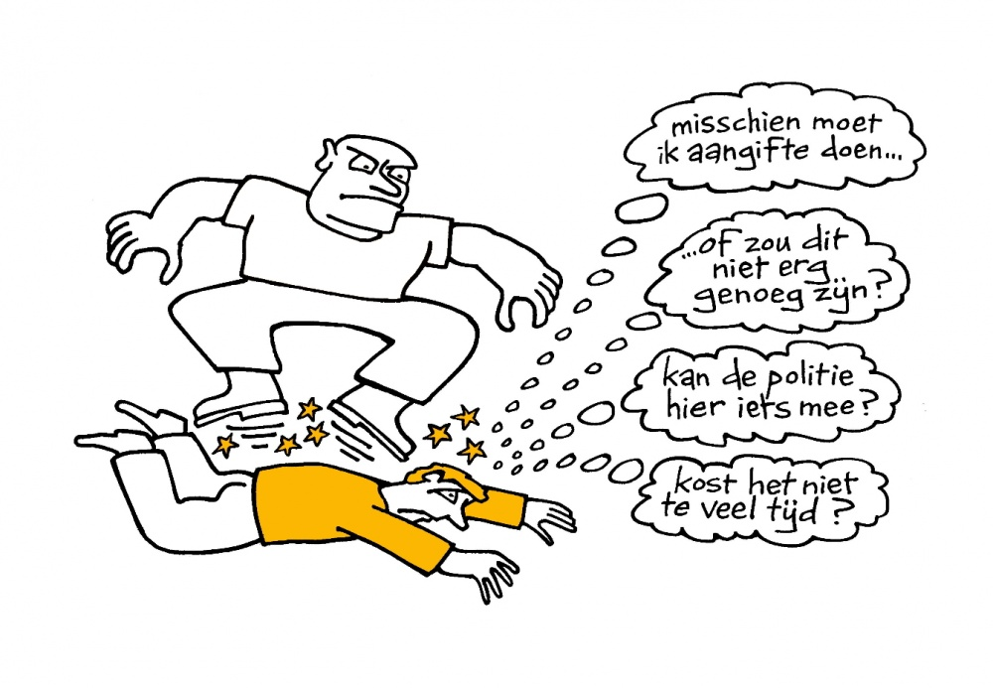
Vormen van agressie

Slide 6
Soorten agressie
Frustratie agressie
Instrumentele agressie
Agressie door middelengebruik
We gaan in op FRUSTRATIE en INSTRUMENTELE AGRESSIE

Slide 7
Frustratie agressie
Zichtbare emoties; druppel die de emmer doet overlopen
Controleverlies, lijkt uit het niets te komen: alsof er een bom ontploft
Niet persoonlijk
Sleutel = EMPATHIE
Iets voor iemand doen, begrip tonen, meedenken

Slide 8
Notes:
Stel, je bent 4 weekenden ingepland. Je zit je al een paar weken op te vreten en je krijgt vervolgens nog een vraag van je planner om wat bij te springen.
Mijn vader zit nu voor de tweede keer in de diarree, en dat terwijl hij decubitus heeft!

Slide 9
Instrumentele agressie
Weloverwogen, doelbewust
Neemt toe zolang het doel niet is bereikt
Persoonlijk
Sleutel: STOP, grenzen stellen, team op één lijn

Slide 11
Agressie, en dan?
Teamoverleg, psycholoog inschakelen etc.
Serieus nemen van je collega’s
Opvang van je collega’s
Collegiaal Opvangteam
Notes:
Wat er ook gebeurt, zorg voor je eigen veiligheid.

